Slide 1

CHÀO MỪNG QUÝ THẦY CÔ ĐẾN DỰ GIỜ
MÔN TiẾNG ViỆT LỚP 2
GV : Hứa Thị Phượng Thủy
1

Slide 2

Khởi động

Slide 3
TRÒ CHƠI CHUYỀN HOA

Slide 4



Slide 5
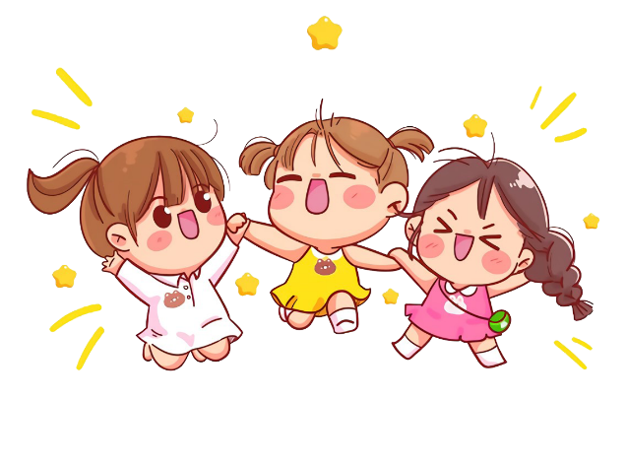


Hãy giới thiệu:
- Tên của em là gì?
- Ai đặt tên cho em?

Slide 6
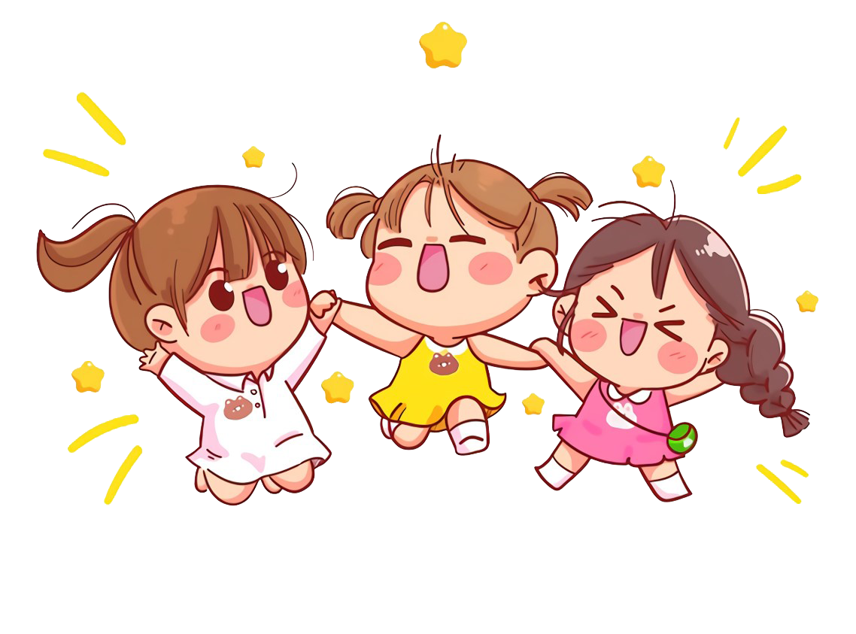

Slide 7
Thứ Ba ngày 27 tháng 9 năm 2022
Tiếng Việt
BÀI 3: NHỮNG CÁI TÊN
TiẾT 4: ViẾT HOA TÊN NGƯỜI

Slide 8

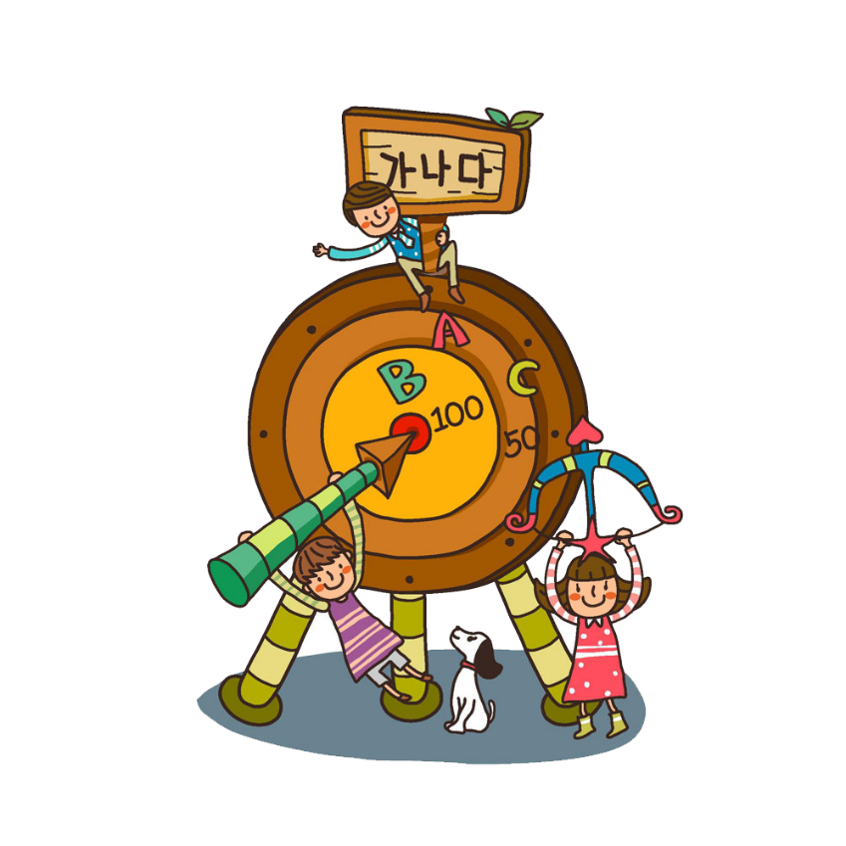


MỤC TIÊU CẦN ĐẠT
Nhận biết cách viết hoa tên riêng của người.
Viết hoa đúng tên riêng của người.

Slide 9

Khám phá

Slide 10
Hoạt động 1: Tìm hiểu cách viết hoa tên người.

Slide 11
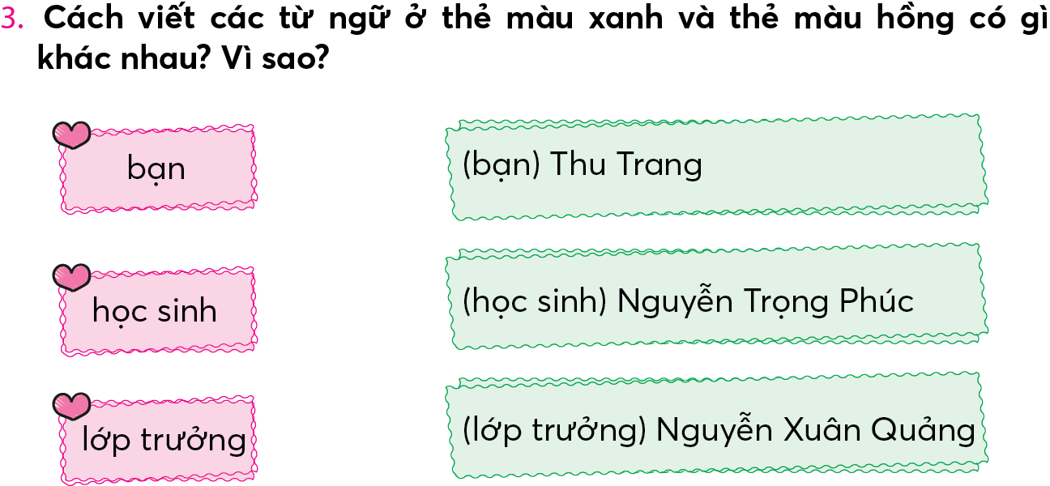

Slide 12

viết thường
viết hoa tên người

Slide 13


Khi viết tên riêng của người, em cần viết hoa chữ cái đầu mỗi tiếng tạo thành tên riêng đó.
Thu Trang
Nguyễn Trọng Phúc
Nguyễn Xuân Quảng

Slide 14
Hoạt động 2: Thực hành viết hoa tên riêng của người.

Slide 15
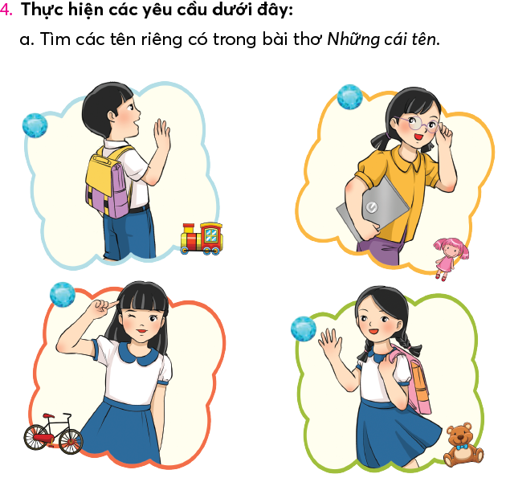
Notes:
Một bạn hỏi-1 bạn đáp

Slide 16
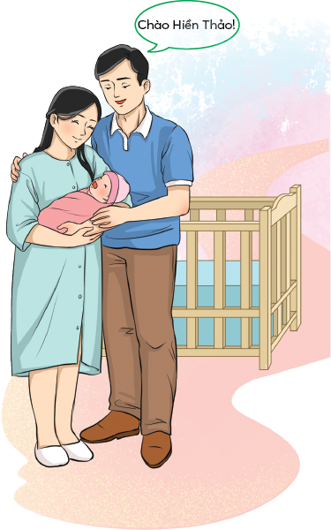
Những cái tên
Nào Minh Nguyệt, Hiền Thảo
Nào Tuấn Dũng, Phương Mai...
Lớp mình bao nhiêu bạn
Là bấy nhiêu tên hay!
Em còn trong bụng mẹ
Cha đã lo đặt tên
Bao nhiêu điều đẹp đẽ
Mẹ cha ước cho em.
Tên cùng em ra đường
Tên theo em đến lớp
Như viên ngọc vô hình
Tên không rơi, không mất.
Cái tên cha mẹ đặt
Suốt đời đi cùng em
Nhắc em làm người tốt
Tên đẹp càng đẹp thêm.
Tân Hưng
Notes:
Một bạn hỏi-1 bạn đáp

Slide 17
Những cái tên
Nào Minh Nguyệt, Hiền Thảo
Nào Tuấn Dũng, Phương Mai...
Lớp mình bao nhiêu bạn
Là bấy nhiêu tên hay!
Notes:
Một bạn hỏi-1 bạn đáp

Slide 18
TRÒ CHƠI
AI NHANH AI ĐÚNG

Slide 19


Slide 20
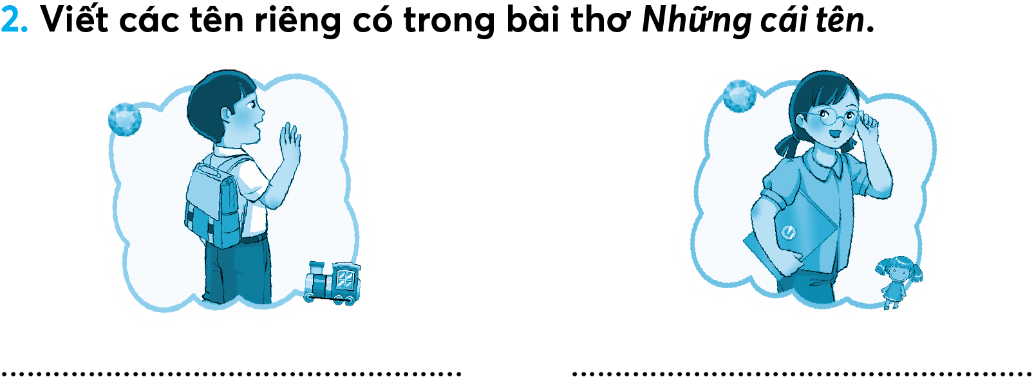


Slide 21
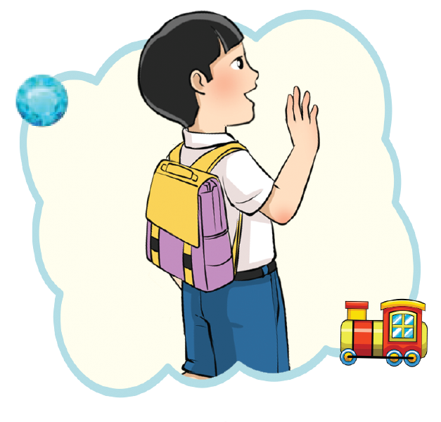

Tuấn Dũng
Phương Mai

Slide 22
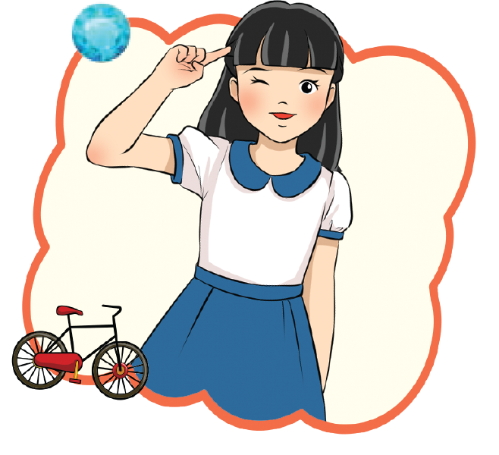

Minh Nguyệt
Hiền Thảo

Slide 23

Hoàng Anh
Đàm Gia Hân

Slide 24
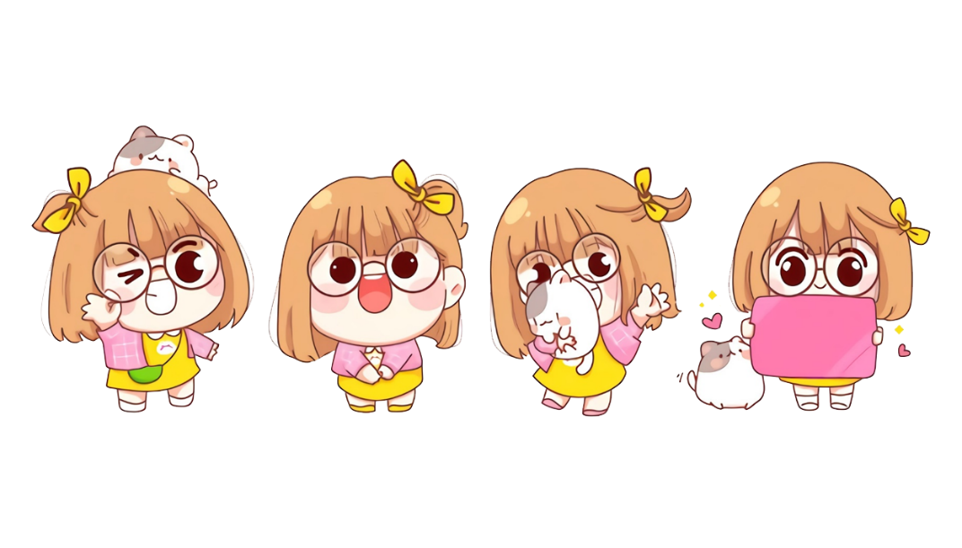
VẬN DỤNG

Slide 25

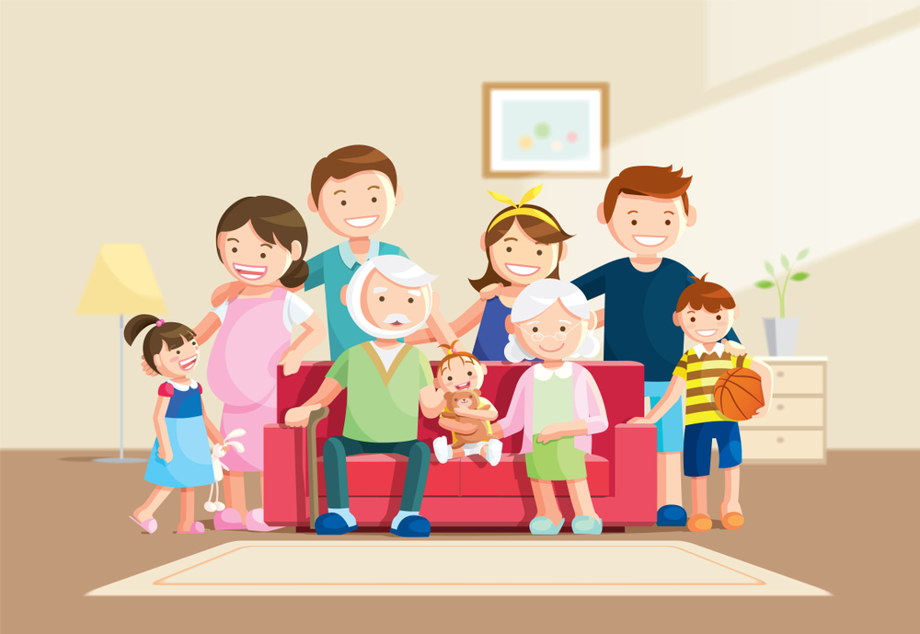
Nói với người thân về tên của một vài bạn trong lớp

Slide 26

Nói với người thân về tên của một vài bạn trong lớp
+ Em được nghe những bạn nào trong lớp chia sẻ về tên mình?
+ Ai đặt tên cho bạn như thế?
+ Em thích tên bạn nào? Vì sao?

Slide 27
CỦNG CỐ

Slide 28
Khi viết hoa tên riêng của người em cần viết như thế nào?

Slide 29


Tiêu chí đánh giá
Nhận biết cách viết tên riêng của người. Viết hoa đúng tên riêng của người.

Slide 30



Xem lại các bài tập và thực hành nói tên bạn trong lớp cho người thân.
Chuẩn bị bài 4 ‘‘Cô gió’’trang 37

Slide 31

Tạm biệt các em

